Slide 1
这是模板
免费的呦！亲们
xiazaii

Slide 2
怎么就免费了呢
不告诉你不告诉你不告诉你不告诉你不告诉你不告诉你不告诉你不告诉你；
就是不告诉你就是不告诉你就是不告诉你就是不告诉你；
其实是有原因的，模板的最后有答案，隐藏了。
做作的我自己都快吐了；
文字文字文字文字文字文字文字文字文字文字文字文字文字文字文字文字文字文字文字文字文字文字文字文字文字文字文字文字文字；
文字文字文字文字文字文字文字文字文字文字文字文字文字。
UNIQUE & PPT PRESENTS

Slide 3
咳咳
我是臭喷蛆
1
2
3
4
文字文字文字文字文字文字文字文字文字文字文字文字文字文字文字文字文字文字文字文字文字文字文字文字文字文字文字文字文字文字文字文字文字文字文字文字文字
文字文字文字文字文字文字文字文字文字文字文字文字文字文字文字文字文字文字文字文字文字文字文字文字文字文字文字
文字文字文字文字文字文字文字文字文字文字文字文字文字文字文字文字文字文字文字文字文字文字文字文字文字文字文字文字文字文字文字文字文字文字文字文字文字文字文字文字文字文字
我很久没有在一个页面排下这么多文字了
UNIQUE & PPT PRESENTS

Slide 4
文字文字
罪孽：一页这么多字
文字文字文字
第一次，我学会怎么在一页排下更多的字
文字文字文字文字文字文字文字文字文字文字。
文字文字文字文字文字文字文字文字文字文字文字文字文字文字文字文字文字文字文字文字文字文字文字文字文字文字文字文字文字文字文字文字文字文字文字文字文字文字
文字文字
文字文字文字文字文字文字文字文字文字文字文字文字文字文字文字文字文字文字文字文字
文字文字文字文字文字文字文字文字
文字文字文字文字文字文字文字
文字文字文字文字文字文字文字
文字文字文字文字文字文字文字
文字文字文字文字文字文字
文字文字文字文字文字文字文字
文字文字文字文字文字文字文字文字文字
文字文字文字文字文字文字文字文字文字文字
文字文字文字文字文字文字文字文字文字
文字文字文字文字文字文字文字文字文字
文字文字文字文字文字文字文字文字
文字文字文字文字文字
文字
UNIQUE & PPT PRESENTS

Slide 5
目录
文字文字文字文字文字文字
文字文字文字文字
文字文字文字文字文字文字
目录正常了点，不过老板喜欢啊
UNIQUE & PPT PRESENTS

Slide 6
文字文字文字文字文字文字文字文字文字文字文字文字文字文字文字文字文字文字文字文字文字文字文字文字文字文字。
文字文字文字文字文字文字文字文字文字文字文字文字文字文字文字文字文字文字文字文字文字文字文字文字文字文字文字文字文字文字文字文字文字文字文字文字文字文字文字文字文字文字文字文字文字。
文字文字
文字文字文字文字文字
文字文字文字文字文字文字；
文字文字文字文字；
文字文字文字文字文字。
UNIQUE & PPT PRESENTS

Slide 7
这是一个数据报表的示意
2013-05-29 单位：XX
文字 | 文字文字 | 文字（文字文字文字） | 文字 | 文字文字
文字文字 | 文字文字 | 0 | 文字文字 | 文字文字
文字文字 | 文字文字 | 0
 | 文字文字 | 1
 | 文字文字 | 2
文字 |  | 3 | 文字文字文字文字 | 文字文字
文字 | 文字文字 | 0
 | 文字文字文字文字 | 1
 | 文字文字 | 2
 | 文字文字 | 3
文字文字 |  | 01 | 文字文字文字 | 文字文字
文字 |  | 1
文字文字 | 文字文字 | 文字文字 | 文字 | 文字文字
文字文字 | 文字文字 | 0 | 文字文字 | 文字文字
文字文字 | 文字文字 | 1 | 文字文字 | 文字文字
文字文字 | 文字 | 2 | 文字文字 | 文字文字
文字文字 |  | 3 | 文字文字 | 文字文字
文字 |  | 4 | 文字文字 | 文字文字
UNIQUE & PPT PRESENTS

Slide 8
目录
文字文字文字文字文字文字
文字文字文字文字
文字文字文字文字文字文字
目录就是这样的，说到哪，点亮哪
UNIQUE & PPT PRESENTS

Slide 9
一。这是某种偷懒的排版
解说型
文字文字文字
文字文字
文字文字
文字文字
文字文字文字文字文字文字文字文字。
图 片
UNIQUE & PPT PRESENTS

Slide 10
文字文字文字文字文字文字文字文字文字文字文字文字文字文字文字
文字文字文字文字文字
文字文字文字文字文字文字
文字文字
可以放点图片
文字：文字文字
文字文字文字
文字文字
文字文字
红色：作为强调或者与左边的做对比
文字文字文字
文字文字
文字文字
UNIQUE & PPT PRESENTS

Slide 11
文字文字文字文字
方案
1
UNIQUE & PPT PRESENTS

Slide 12
文字文字
文字文字文字文字文字文字文字文字文字文字文字文字文字文字文字文字
文字文字文字文字文字文字文字文字文字文字文字文字
文字文字文字文字文字文字文字文字文字
文字
文字文字文字文字文字文字文字文字文字文字文字文字文字文字
文字文字文字文字文字文字文字文字文字文字文字文字文字文字
文字文字文字文字文字文字文字文字文字文字
文字文字文字文字文字文字文字
UNIQUE & PPT PRESENTS

Slide 13
文字文字文字文字文字文字文字文字文字文字文字
文字文字文字文字文字文字文字文字
文字文字文字文字文字文字
文字文字文字文字文字文字文字
文字文字
怎么说呢：文字文字文字文字文字
不知道：文字文字文字文字文字文字
UNIQUE & PPT PRESENTS

Slide 14
我要为自家的
网店宣传一下
这是一个无比矫情的店
http://cyantea.taobao.com/

Slide 15
有矫情的酸梅汤哦

Slide 16
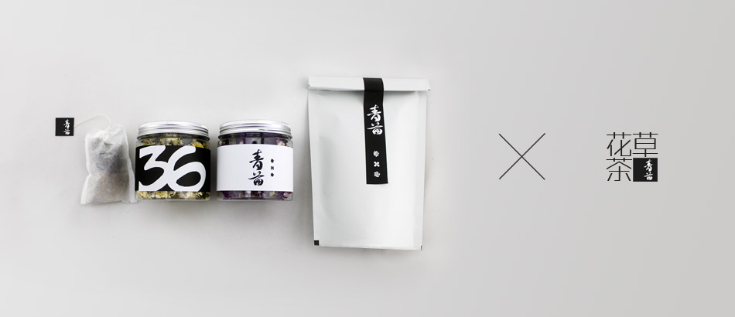
还有矫情的花草茶

